Slide 1
Муниципальное бюджетное дошкольное образовательное учреждение
детский сад комбинированного вида №19
Использование технологии «Синквейн»
для развития связной речи
детей дошкольного возраста с ОНР.
Учитель – логопед Элла Григорьевна Матюшина

Slide 2
«Речь - великая сила: она убеждает, обращает, принуждает»
Р. Эмерсон.
Современная логопедия характеризуется поиском и внедрением новых эффективных технологий, помогающих оптимизировать работу логопеда.

Slide 3
Что такое синквейн?
Слово «синквейн» происходит от французского слова «пять»
и означает «стихотворение пяти строк».
Синквейн – нерифмованная пятистрочная стихотворная форма,
написанное в соответствии с определёнными правилами.

Slide 4
В начале XX века, форму синквейна разработала
американская поэтесса
Аделаида Крэпси,
опиравшаяся на знакомство с японскими
миниатюрами хайку и танка .
Синквейны вошли в её посмертное
собрание стихотворений,
изданное в 1914 году. В России
синквейн стал использоваться с 1997года.

Slide 5
Схема составления «синквейна»
1 строчка (Кто? Что?) — существительное — одно
ключевое слово
2 строчка (Какой? Какая? Какое?) — два
прилагательных, характеризующих первую строчку
3 строчка (Что делает?) — три глагола,
обозначающих действие, относящееся к теме
4 строчка — предложение, показывающее
отношение автора к теме
5 строчка —одно слово-обобщение или
словосочетание — ассоциация, синоним к предмету
Чёткое соблюдение правил написания синквейна не обязательно.

Slide 6
На начальном этапе обучения детей по составлению «синквейна» проводится следующая работа:
Ознакомление с понятиями «неживой» и «живой предмет»,
«слова, обозначающие предмет», «слова, обозначающие действие
предмета» и «слова, обозначающие признак предмета»
Проводятся дидактические игры и упражнения:
— «Какой? Какая? Какое?» (груша какая?... желтая, спелая,
вкусная, душистая);
— «Кто, что делает?» (лист…летит, кружиться, падает);
— «Угадай предмет по описанию?» (оно круглое, красное, спелое,
сладкое…);
— «Назови части целого» (дерево … корни, ствол, ветки, листья);
— «Расположи картинки и составь мини-рассказ»;
— «Загадай загадку» (она фиолетовая, сладкая, висит на дереве,
очень полезная…).

Slide 7
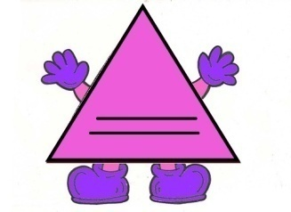
Условные обозначения слов для составления синквейна детьми
– Слово – живой предмет(Кто?)
– Слово – не живой предмет(Что?)
– Слово – признак (Какой?)
– Слово – действие (Что делать?
Что делает? и т.д.)
– Предложение по теме.
– Слово – ассоциация

Slide 8
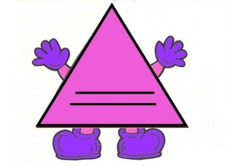
Модель синквейна
Алгоритм составления синквейна
1
Мама.
Добрая, нежная.
Любит, заботится, готовит.
Я люблю свою маму.
Родная.

Slide 9
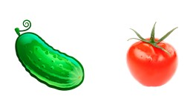
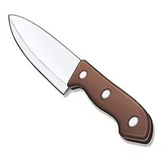
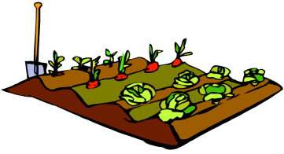
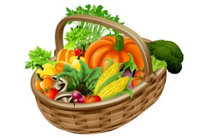
Модель синквейна
Алгоритм составления синквейна
2
1.
1. Огурец.
2. Зелёный, овальный.
3. Срывать, резать, кусать.
4. Огурец лежит на грядке.
5. Овощ.
2.
3.
4.
5.

Slide 10
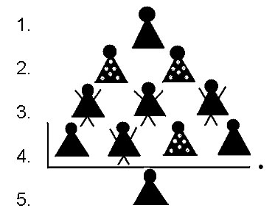
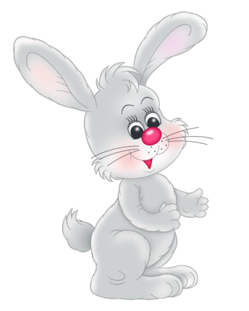
Алгоритм составления синквейна
Модель синквейна
3
Заяц.
Белый, пушистый.
Бегает, прыгает, грызёт.
Мне нравится беленький зайка.
Лес.
Предмет(тема) – слово-предмет
Слово – признак по теме
Слово-действие по теме
Предложение по теме
Ассоциация по теме: одно слово-предмет

Slide 11
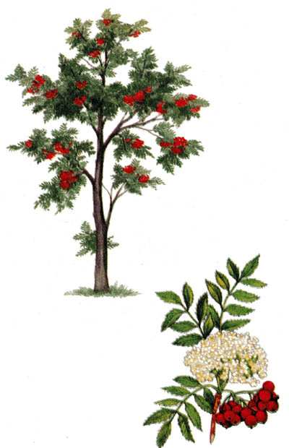
Дидактический «синквейн» можно использовать:
Для закрепления изученной лексической темы.
Рябина.
Тонкая, кудрявая.
Растёт, зеленеет, цветёт.
Ягоды рябины любят снегири.
Дерево.
Тонкая, кудрявая рябина растёт у нас за окном. Весной на ней зеленеют листья и появляются цветы. Позже появляются ягоды. Зимой к дереву прилетают снегири. Они клюют ягоды рябины.

Slide 12
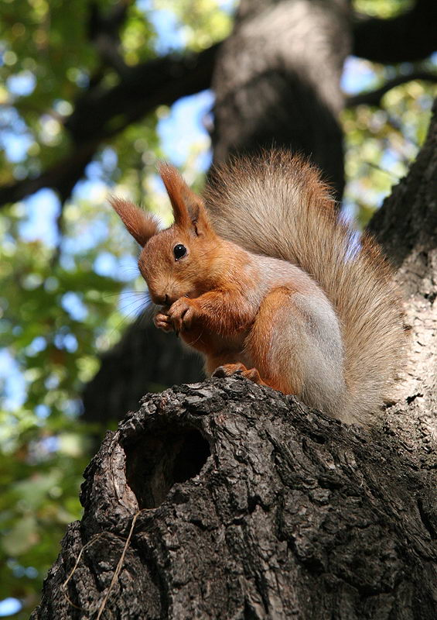
Для придумывания рассказа, используя слова из «синквейна».
Белка.
Пушистая, рыжая.
Прыгает, скачет, заготавливает.
Белка живёт в дупле.
Дикое животное.
В лесу живет рыжий, пушистый зверёк. Это белка. Она ловко прыгает и скачет по веткам. Заготавливает себе пищу на зиму. На большом дереве у неё дупло. Белка – дикое животное.

Slide 13
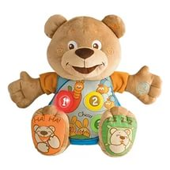
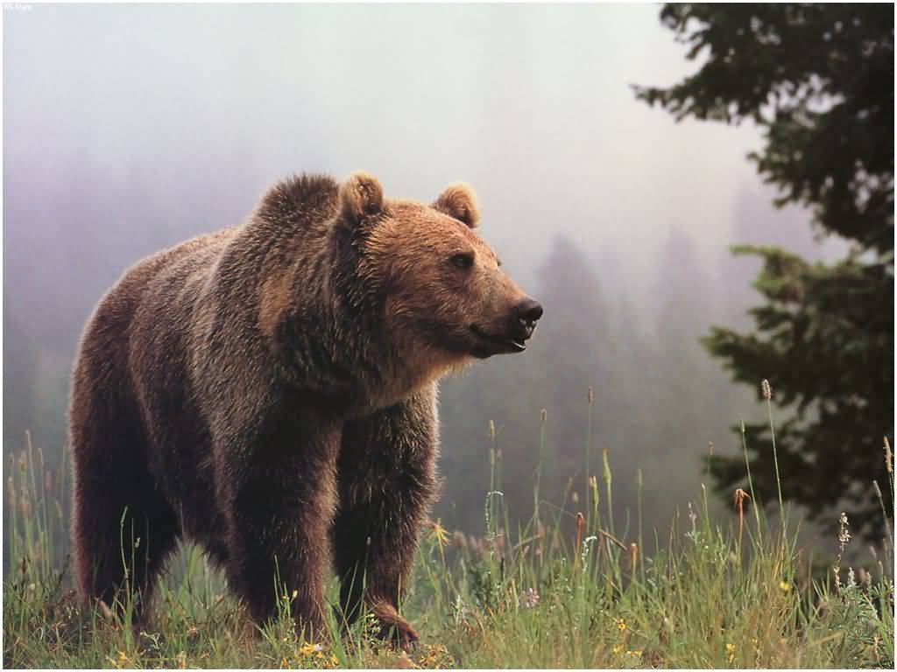
Для сравнения разных характеристик предмета.
Медведь.
Сильный, большой.
Рычит, спит, ловит.
Живёт в лесу.
Дикое животное.
Мишка.
Пушистый, мягкий.
Сидит, лежит, улыбается.
Я люблю своего мишку.
Игрушка.
Медведь живёт в лесу. Он большой
и сильный. Ловит рыбу в реке.
Зимой спит в берлоге. Умеет громко
рычать. Медведь – дикое животное.
Мой мишка пушистый и мягкий. Он всегда мне улыбается. Мы любим с ним сидеть на диване и смотреть мультфильмы. Когда я сплю, он лежит рядом. Я люблю свою игрушку.

Slide 14
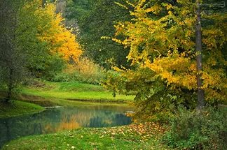
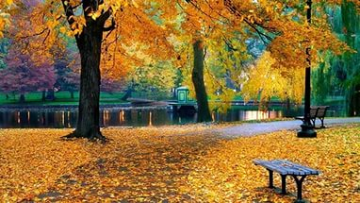
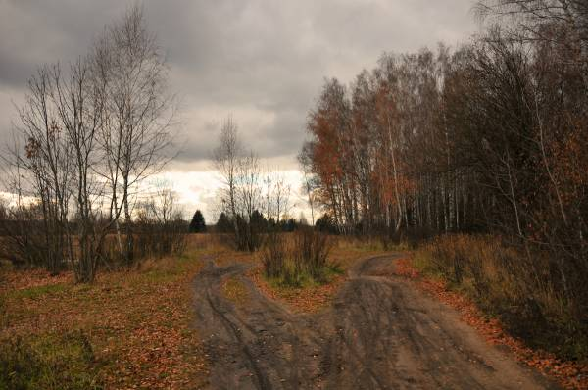
Осень
Солнечная, тёплая.
Дарит, украшает, радует.
Мне нравится ранняя осень!
Сказка!
Осень.
Золотая, красивая.
Кружит, раскрашивает, провожает.
В парке осыпаются листья.
Листопад.
Осень
Ветреная, холодная.
Дождит, шуршит, хмурится.
Люди смотрят в окна.
Грусть.

Slide 15
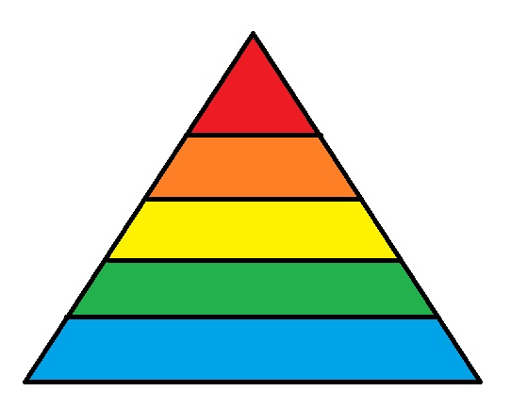
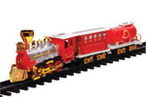
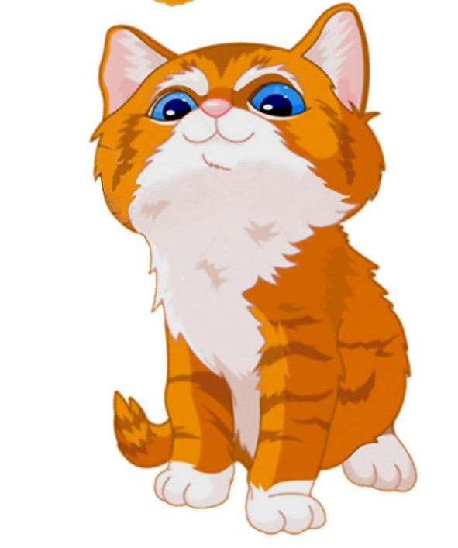
Синквейн – загадки
Читает логопед
?
Рыжий,
пушистый
?
Лакает, мурчит, играет
Охотится за мышами
Быстрый,
пассажирский
Домашнее животное
Мчит, стучит, гудит
На нём можно путешествовать
Транспорт

Slide 16
В чём же его эффективность и значимость?
Его простота. Синквейн могут составить все.
В составлении синквейна каждый ребенок может реализовать свои интеллектуальные возможности.
Синквейн является игровым приемом.
Составление синквейна используется как заключительное задание по пройденному материалу.
Составление синквейна используется для проведения рефлексии, анализа и синтеза полученной информации.
Синквейн помогает пополнить словарный запас.
Синквейн учит краткому пересказу.
Синквейн помогает развивать связную речь и мышление.
Сочинение синквейна – процесс творческий. Это интересное занятие помогает самовыражению детей, через сочинение собственных нерифмованных стихов.
Синквейн учит находить и выделять в большом объеме информации главную мысль.
Синквейн — это также способ контроля и самоконтроля (дети могут сравнить синквейны и оценивать их).

Slide 17
Составление синквейна похоже на игру, ведь сочинять весело, полезно и легко!
Можно научить составлять синквейны детей, ещё не умеющих читать!
«Даже мгновенное озарение может стать той первой искрой, из которой рано или поздно возгорится пламя творческого поиска», — писал В. Шаталов.

Slide 18
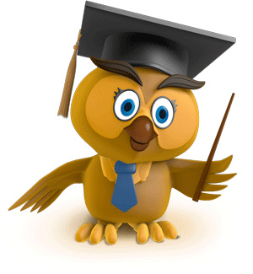
Спасибо за внимание!

